Slide 1
MPV_RKMD Rozvoj komunikačních a manažerských dovedností
Seminář 1: Základní komunikační dovednosti
Jan Řezáč

Slide 2
Agenda for today
Informace o kurzu
Požadavky na kurz
Úvod
Komunikační process
Dávání feedbacku
Položení správné otázky
Jak být lepším posluchačem
Všechny prezentace a výukové materiály jsou/budou nahrány v ISu
https://is.muni.cz/auth/el/econ/jaro2025/MPV_RKMD/um/
RKMD

Slide 3
Cíle předmětu
Jak lépe vést obtížné rozhovory.
Poskytnout vám základní znalosti o efektivní komunikaci v managementu a pomocí vzdělávacích metod rozvíjet vaše komunikační a manažerské dovednosti
Nejsou vyžadovány žádné předchozí znalosti. Je potřeba pouze základní úroveň angličtiny.
Počítejte s tím, že se naučíte sofistikovanou slovní zásobu manažerů a také to, jak strukturovat svá slova jasným (někdy extrémně jasným) způsobem pro lepší porozumění.
RKMD

Slide 4
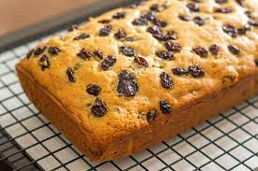
Témata šesti přednášek a seminářů:
  Pouze omezený počet témat s vysokým zaměřením a spousta vyhrazeného času na jednotlivé téma (jako rozinky v rozinkovém koláči)
  Semináře:
  Úvod + Základní komunikační dovednosti
  Neverbální komunikace + Asertivita
  Prezentační dovednosti
  Týmová práce
  VAŠE prezentace
  Vyjednávání
Všechny dovednosti dobrého manažera
RKMD Téma
RKMD Téma
RKMD Téma
RKMD Téma
RKMD

Slide 5
Ptaní se + aktivita na seminářích
  Můžeme používat komplikované termity. V budoucnu vám pomůže znát manažerský žargon:
  "Nasazením agilních metod a podporou mezioborové spolupráce se snažíme zvýšit efektivitu a přizpůsobivost v reakci na dynamiku trhu."
  Pokud v této třídě uslyšíte něco, čemu nerozumíte, zeptejte se.
  Jiná cesta neexistuje. Zeptejte se kdykoli, jednoduše zvedněte ruku. Pravděpodobně nejste sami, kdo danou věc neví.
  Aktivita na semináři není hodnocena
  …ale věříme na sociální tlak ☺
RKMD

Slide 6
Rozvrh přednášek a seminářů
3 přednáškové termíny (další termíny v rezervě), po 4 vyučovacích hodinách (teoreticky rozděleno do 2, tj. každý termín dvě přednášky)
6 seminářů, každý po 3 hodinách
Semináře jsou povinné
Kurz nyní vedu zcela já, doc. Lukášová v případě mé nemoci, nebo pomůže s dozorováním testů.
Veškerá další komunikace e-mailem
RKMD

Slide 7
Rozvrh
Přednášky nejsou povinné
Semináře povinné
Změny jsou možné a budou oznámeny e-mailem
Další přednáškové a seminární dny v záloze
Zpravidla kratší přestávka a kratší celkový seminář, na základě vyhodnocení vyučujícího
RKMD

Slide 8
Rozvrh – proč byste měli navštěvovat přednášky
  Přiměřeně krátké a doufejme, že zábavné,
  Přednášky dodávají vaší seminární práci jasnost a hloubku
  Mohlo by to také přimět vašeho učitele, aby vám podal pomocnou ruku v případě, že ji budete potřebovat
RKMD

Slide 9
V případě COVID nebo jiných mimořádných událostí
Pro dokončení kurzu bude stále třeba dodržovat standardní pokyny a požadavky
V případě, že prezenční výuka není možná:
Všechny třídy se přesouvají do online režimu (MS Teams)
Přesně ve stejnou dobu jako prezenční výuka
Nechte kameru zapnutou
Stále se musíte aktivně zapojit
Vše je zaznamenáno
Zkoušky online
RKMD

Slide 10


Požadavky kurzu – jaké jsou podmínky pro úspěšné absolvování
1) Účast na seminářích (85 %) = vynechání pouze jednoho semináře ze šesti
Zameškání více než dvou seminářů znemožňuje ukončení předmětu!
Semináře fungují pouze díky vaší aktivní účasti. Choďte včas, používejte elektroniku pouze k psaní poznámek, buďte mentálně přítomni.
RKMD

Slide 11
Požadavky kurzu – jaké jsou podmínky pro úspěšné absolvování
2) Prezentace na semináři
  Prezentace na téma související s managementem
  Stručný na teorii, důraz na příklady a aplikace v reálném světě
  Na konci tohoto týdne bude k dispozici balík v ISu, kde si před prezentací označíte své téma a cíl. Bude vám zaslán e-mail.
  Tři kroky:
  výběr tématu v ISu.
  Seminář 3 – krátký slovní popis vaší prezentace, osnovy a zdrojů na semináři
  Seminář 4/5 – vaše aktuální prezentace
RKMD

Slide 12
Požadavky kurzu – jaké jsou podmínky pro úspěšné absolvování
3) Test (minimální úroveň znalostí 60%)
      teoretické znalosti
      hodnocení praktických komunikačních dovedností (prostřednictvím praktických příkladů, opravování chybných výroků apod.)
      ABC a otevřené otázky
  Kritéria hodnocení:
  kvantita a kvalita teoretických znalostí
  Porozumění teorii
  schopnost aplikovat získané znalosti
  míra rozvoje příslušných dovedností
  NE prezentace, účast na kurzu nebo účast na kurzu
RKMD

Slide 13
Postup prací na prezentaci
  Věnujte trochu času nalezení tématu, které se vám líbí.
  Začněte procházet relevantní zdroje
  Popište něco užitečného, co jste se naučili z tématu, nikoli všechno z tématu
  Konkrétní příklad a případové studie jsou lepší než teoretické koncepty
  Než budete prezentovat, můžete si vše vyzkoušet se svou osnovou na semináři 3
RKMD

Slide 14
Jak by měla vaše prezentace vypadat
  Na základě dobré literatury
  Jasný cíl a struktura
  Zahrnutá zpětná vazba z přípravné lekce
  Snadné pochopení
  Pouze krátký úvod: Většina témat je chytrým spolužákům ve třídě již známa
  Celkem cca 6 minut - Hotovo s teorií a motivací v 5 větách
  Vaším cílem je zlepšit životy těch, kteří vám naslouchali. Bude ještě celá lekce, která vám pomůže udělat prezentaci správně.
RKMD

Slide 15
Studijní materiály
Materiály poskytnuté na přednáškách (prezentacích)
Semináře (prezentace a cvičení)
Učební texty viz Osnova předmětu:
Komunikační proces
Efektivní verbální komunikace
Základní komunikační dovednosti
Máte nějaké otázky?
RKMD

Slide 16
Představte se
Vaše jméno a věk
ESF/FI/Jiné
Jakékoli předchozí podobné kurzy
Co čtete?
RKMD

Slide 17
Jak zlepšit své komunikační dovednosti?
Učení je těžké. Naučit se soft skills(jako jsou prezentační dovednosti a vyjednávání) je ještě těžší.
Jaké jsou některé běžné dobré způsoby, jak se naučit nové dovednosti? Hudba, matematika, jazyk?
Jak se to liší při učení soft skills?
RKMD

Slide 18
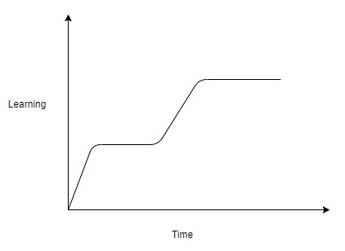
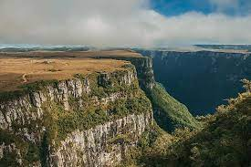
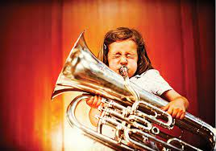

Jak zlepšovat své komunikační dovednosti?
Plateau
Praxe je pro měkké dovednosti těžko dostupná.
Pasivní čtení materiálů nepřináší mnoho výhod.
RKMD

Slide 19
Jak zlepšovat své komunikační dovednosti?
Extrémně důležitou součástí učení je mít někoho, kdo vás učí a dává dobrou zpětnou vazbu, což znamená:
Pozorně vás pozoruje;
Identifikuje oblasti, které je třeba zlepšit.
Rozděluje velké úkoly na menší části;
Navrhuje změny;
Sleduje průběh.
  To vše je pro soft skills ve světě mimo semináře extrémně vzácné.
RKMD

Slide 20
Obecná pravidla efektivní verbální komunikace
Buďte jasní a struční, pozorně naslouchejte;
Poskytujte informace v logickém pořadí;
Nezapomínejte na to podstatné;
Přizpůsobte se svému partnerovi (partnerům).
Obecné, povšechné info, že?
Ale pro zlepšení, je nutné rozdělit proces do několika kroků, a studovat jej.
RKMD

Slide 21
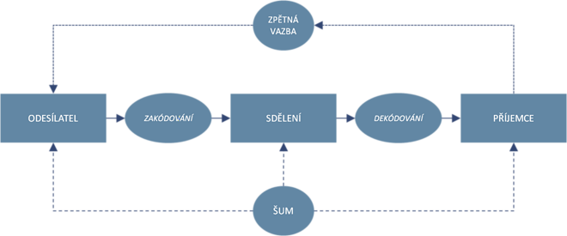
Komunikační proces - Schéma
RKMD

Slide 22
Komunikační proces
Abyste něčemu porozuměli, musíte jít do větších detailů (granularita).
Chcete-li vylepšit své nápady s ostatními, musíte sdílet stejnou slovní zásobu.
Když na komunikaci pohlížíme jako na kroky, je snazší odhalit chyby.
MPV_RKMD

Slide 23
Komunikační proces - příklad
Odesílatel se chce omluvit a věří, že slova jsou důležitá (říct " Omlouvám se "). Příjemce chce přijmout omluvu a věří, že gesta a tón hlasu jsou důležité.
Odesílatel zakóduje omluvu jako "Omlouvám se", a to plochým tónem hlasu. Toto " Omlouvám se" je Příjemcem dekódováno jako neupřímné, protože postrádá emoce.
RKMD

Slide 24
Komunikační proces – Co bude dál? Realistický dialog
Zvažte následující zpětnou vazbu po předchozí konverzaci:
    P: "Ahoj Odesilateli, nejsem si jistý, jestli je tvoje omluva upřímná, chyběly v ní emoce kvůli plochému tónu hlasu.
    O: "Ale ne, Příjemce, podle mého chápání je důležité slovo "promiň". Moje omluva je plně upřímná a jsem připraven to dokázat dále."
    P: „To rád slyším, Odesilateli! Dnes jsem se naučil něco nového. Přejděme k něčemu produktivnějšímu."
RKMD

Slide 25
Komunikační proces – realističtější konec
Příjemce bude kritizovat odesílatele za to, že není upřímný. Sender se bude cítit nespravedlivě odmítnut, protože se řádně omluvil.
Lidé o komunikaci často nekomunikují a jen zřídka jsme připraveni na to, že ostatní budou mít jiná měřítka.
Necháváme se vést našimi naučenými vzorci, což vede k dalším konfliktům.
RKMD

Slide 26
Komunikační proces – popište kroky
Manažer: Potřebuji co nejdříve zprávu o projekcích prodeje.
Zaměstnanec: Dobře, dostanu se k tomu, jakmile to půjde.
Později toho dne...
Manažer: Už je skoro konec dne. Kde je ta zpráva?
Zaměstnanec: Věděl jsi, že mám jiné úkoly. Myslel jsem, že konec týdne je přijatelný.
RKMD

Slide 27
Komunikační proces – popište kroky
Manažer: Prosím, mějte rozpočet pro tento projekt pod kontrolou.
Zaměstnanec: Jistě, zůstaneme v obvyklých mezích.
Později
Manažer: Neviděl jsem žádné aktualizace rozpočtu. Proč jste neřekl že jste přesáhli tři sta tisíc?
Zaměstnanec: Čerpáme stejné částky jako v jiném podobném projektu, nevím co ještě jsme měli dělat.
RKMD

Slide 28
Exercise: Drawing picture
(One student will be drawing, and should not see the picture on the next slide.)
RKMD

Slide 29
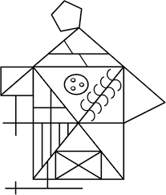

Slide 30
Exercise: Drawing picture
What was important from Sender’s viewpoint to make communication process successful?
What was important from Receiver’s viewpoint to make communication process successful?
RKMD

Slide 31
Exercise: Drawing picture
What were the difficulties in communication from the viewpoint of the speaker?
What were the difficulties in communication from the viewpoint of the listener?
RKMD

Slide 32
Cvičení: Od uzavřených k otevřeným otázkám
Uzavřené otázky vs. otevřené otázky
RKMD

Slide 33
Diskuse
Které jsou jednodušší?
Které jsou efektivnější pro získávání informací?
RKMD

Slide 34
Cvičení: Změna otázek
Použili byste tento postup?
Znáte odpověď?
Funguje to u vás?
Dělali jste to už dříve?
Fungovalo to tak, jak jste očekávali?
Myslíte si, že byste tento produkt použili?
Jsi OK?
RKMD

Slide 35
Cvičení: Změna otázek – Přemýšlejte o nápadu/potřebě odesílatele.
Myslíte si, že jsou to schopní lidé?
Četli jste vůbec manuál?
Jsou jen na návštěvě?
Měl bych tento návrh přijmout?
Dělal sis na hodině poznámky?
Myslíte, že bych měl začít s tímto projektem?
Můžeme dokončit bez zpoždění?
RKMD

Slide 36
Cvičení: Hra se jménem
Známá hra "Kdo jsem?" Jeden člověk odpovídá jako jiná osoba, ostatní ve skupině hádají kdo (všechny osoby můžou být použity, použijte zdravý rozum).
Poprvé: pouze uzavřené otázky
Podruhé: pouze otevřené otázky
Potřetí: vše povoleno
RKMD

Slide 37
Umění naslouchání – správně poslouchat je dřina
Naslouchat znamená rozumět, nejen slyšet
Pasivní poslech
Aktivní naslouchání
RKMD

Slide 38
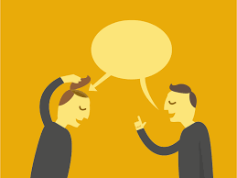
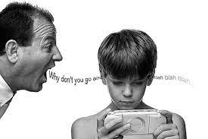
Umění naslouchat
Naslouchání znamená snahu o porozumění, nejen slyšení
Pasivní poslech – pouhé přijímání hlasových signálů bez snahy o jejich pochopení a dekódování, nezahrnuje kontext a situaci
Aktivní naslouchání - zohledňuje se citlivé vnímání partnera, spojené s empatií, sympatií, kontextem a neverbálním chováním
RKMD

Slide 39
Aktivní naslouchání má různé cíle:Povzbuzování
Cíl je projevit zájem; povzbudit mluvčího k dalšímu hovoru
Je třeba:
  nevyslovovat souhlas či nesouhlas;
  neužívat neutrální slova;
  měnit tón hlasu.
Příklady otázek:
  Můžeš mi o tom říct něco více?
  Co se vlastně stalo?
MPV_COMA Communication and Managerial Skills Training

Slide 40
Aktivní naslouchání má různé cíle: Objasňování
Cíl je získat více informací či pomoci mluvčímu, aby hovořil i o dalších hlediscích problému
Je třeba:
  klást otázky;
  naznačovat jiný výklad problému;
  podněcovat mluvčího, aby dále vysvětloval.
Příklady otázek:
  Kdy se to stalo?
  Co si myslíš o tamtom aspektu?
  Kdo jiný mohl být zapojený?
MPV_COMA Communication and Managerial Skills Training

Slide 41
Aktivní naslouchání má různé cíle: Zrcadlení (reflexe) pocitů
Cíl je projevit, že chápeme a rozumíme tomu, co mluvčí cítí;
pomoci mu prozkoumat a vyhodnotit jeho pocity.
Je třeba:
vyjádřit základní pocity a emoce mluvčího.
Příklady sdělení:
Vypadá to, že tě to pěkně štve
Cítím ve vašem hlase smutek.
Jsem z toho příběhu sám vyděšený.
MPV_COMA Communication and Managerial Skills Training

Slide 42
Aktivní naslouchání má různé cíle: Shrnutí
Cíl je zhodnotit dosažený pokrok; shrnout důležité myšlenky a fakta; položit základ k další diskuzi.
Je třeba:
zopakovat hlavní vyřčené myšlenky a pocity.
Příklady sdělení:
Takže to, co jsi mi řekl bylo hlavně o…
Chci si být jist, že mi nic neuteklo, takže…
MPV_COMA Communication and Managerial Skills Training

Slide 43
Communication exercise - Just Listen
In pairs: One person is the speaker, one is the listener
STEP 1
Speaker talks for two minutes on any topic of their choosing. The listener stays completely quiet and motionless while the speaker talks, just listening instead of speaking. No questions, no nods, no „mhm“.
Switch within the pair and do the same.
After that, STEP 2:
Speaker talks for two minutes on any topic of their choosing. The listener stays tries the techniques of active listening. Switch within the pair and do the same.
RKMD

Slide 44
Komunikační cvičení – Radikální empatie
Skupiny po třech: Jedna osoba hovoří, jedna je posluchač, jedna je Poskytovatel feedbacku
Mluvčí a Posluchač hovoří cca 3-5 minuty o situaci, kdy se potýkali s obtížemi (ale o které je pro ně snadné mluvit). Posluchač klade otázky a používá techniky aktivního naslouchání.
Byl jsem nespravedlivě napaden svým manažerem a...A co se stalo dál?
Poskytovatel feedbacku dává feedback, můžou být dvě roviny. Jednak se pokusí identifikovat kroky komunikačního procesu v problému mluvčího, druhak, hodnotí jak byly Posluchačem použity komunikační techniky (otázky, aktivní naslouchání)
RKMD

Slide 45
Final exercise: The interview
Groups of three. Speaker, interviewer, feedback-giver.
Speaker: Think of scenario where it was difficult to you to communicate or when you had a conflict with someone, but you are still comfortable talking about. Talk for cca 3 minutes.
Interviewer: Help the speaker by interviewing them and get as much information as you can. Use all the small tricks we learned today – active listening, adequate questions, focus on the process etc.
Feedback giver: Observe the interaction, do not interrupt. Afterwards, try to give meaningful feedback to both.
RKMD

Slide 46
Závěrečná kontrola:
    Jak snadné bylo tento seminář sledovat a vnímat? Rukou naznačte možnosti:
    Zvedněte ruku do úrovně očí: Vše v pořádku.
    Držte ruku dole: Příliš snadné, nudím se.
    Dejte ruku nahoru: Příliš těžké, topím se.
    Zavřete oči a naznačte mi.
RKMD

Slide 47
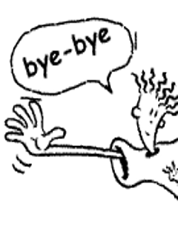
Děkuji za pozornost
RKMD

